Slide 1


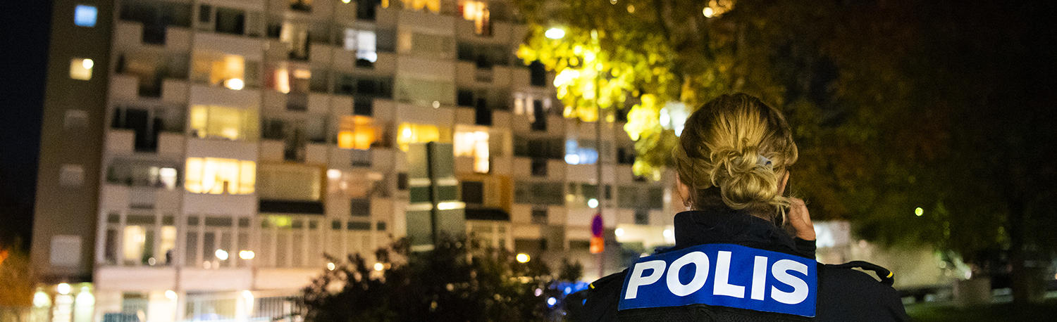
Våld i nära relation – hur utbrett är det och vad kan grannar göra?
Erika Gyllenswärd, nationell verksamhetsutvecklare Brott i nära relation
2024-11-21

Slide 2
Polismyndighetens uppdrag
Förebygga
Utreda och lagföra
Service och information

Slide 3
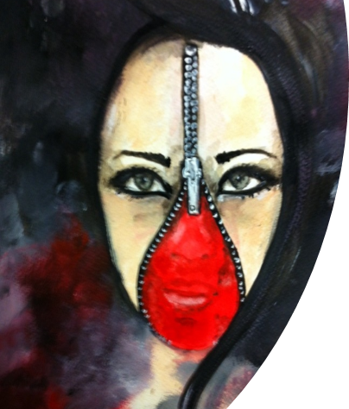
Våld i nära relation
Definition i enlighet med Europarådets Istanbulkonvention
Våld i nära relation definieras som handlingar som innefattar fysiskt, psykiskt, digitalt, sexuellt eller ekonomiskt våld och som utförs mot en nuvarande eller tidigare partner
”Han slår mig invändigt”
Notes:
Polisanställda behöver ha förståelse för en bredare definition av våld. Allt våld är inte straffbart, men kan vara oerhört skadligt i ett livsloppsperspektiv. Det viktigaste för att förebygga våld är att man uppfattar att det som sker är våld. Och vi behöver förmedla vår oro till de som ska arbeta vidare med den.

Slide 4
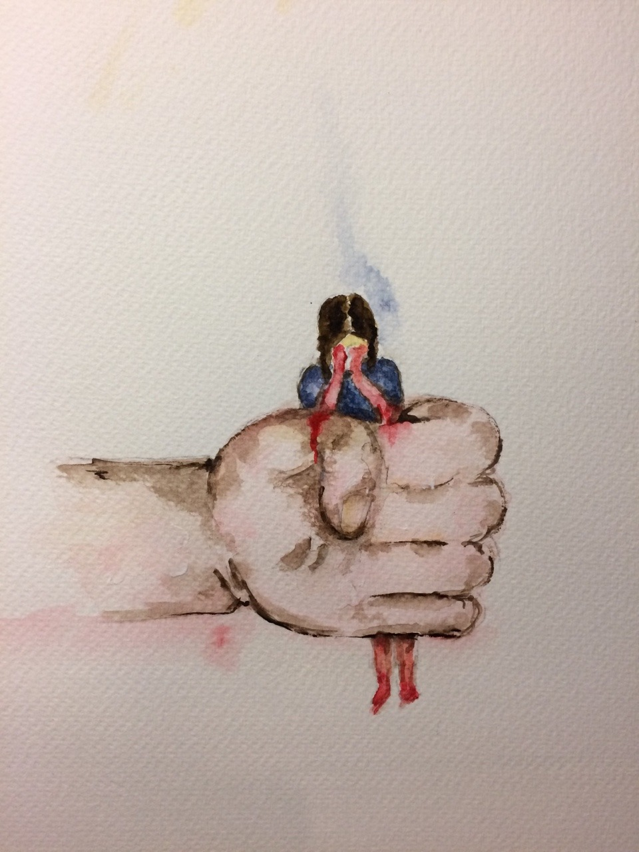
Våld i nära relationer
Våld är varje handling riktad mot en annan person, som genom denna handling skadar, smärtar, skrämmer eller kränker, får denna person att göra något mot sin vilja eller avstå från att göra något den vill.
Per Isdal (2001), Meningen med våld
                ”Mitt liv”

Slide 5
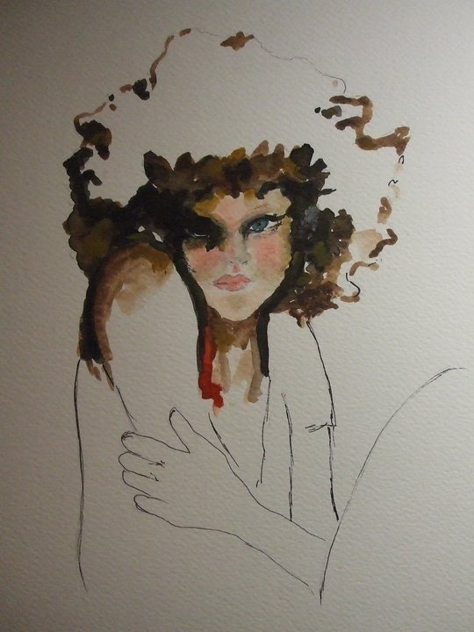
Växa upp med våld och/eller leva med våld
Ökad risk för:
Psykisk ohälsa - självmord
Missbruk
Egen kriminalitet – våldsutövare/misstänkt
Drabbad av kriminalitet – våldsutsatt/målsägande
Sjukdomar som cancer, diabetes, autoimmuna sjukdomar, mm
Dö i förtid (60 år istf 80 år)
”Loosing colour”

Slide 6

Våld i nära relation, samt eftervåld
Flera våldsformer samvarierar – finns nästan alltid mer
Underrapportering av våld
Berättar om våld när hen känner sig trygg, ofta efter separation och tillräckligt skydd/stöd finns
Mörkertal;
Brott i nära relation 96 %
Sexualbrott 80-90 %
”Free”

Slide 7
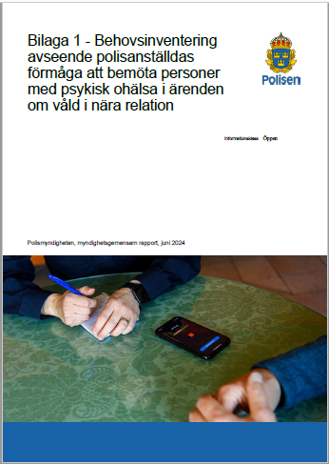
Regeringsuppdrag
Att stärka kompetensen hos polisanställda för att bemöta personer med psykisk ohälsa i ärenden om brott i nära relation
Utvecklingsbehov:
  Attityd och kultur
  Riskbedömningar
  Fenomenförståelse
  Samverkan/lotsning
  Koppling BiNR och annan brottslighet
Tid/prioritering för kompetenshöjning
Nationella stöddokument
Brotts/vålds-förebyggande arbete

Slide 8
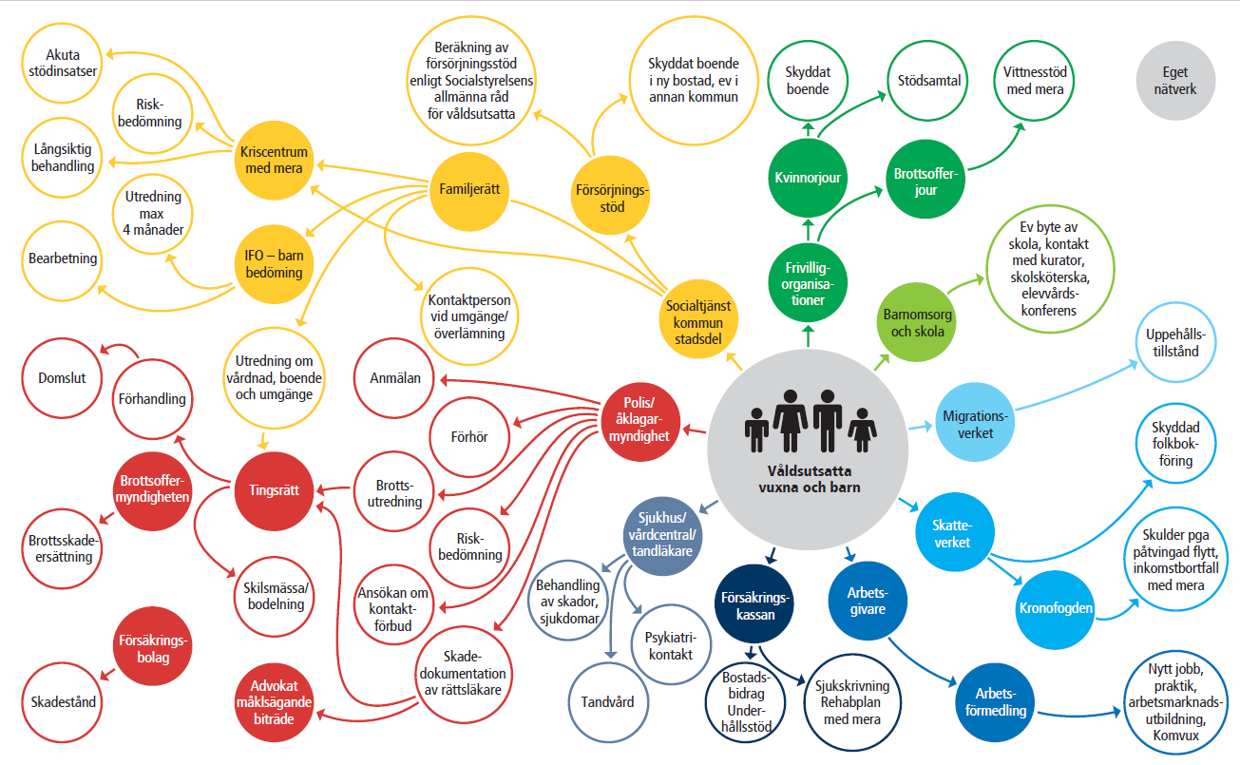
Notes:
Erika- Våld mot närstående är ett komplext problem som ofta kräver insatser från flera samhällsaktörer. Det är avgörande att hela kedjan av åtgärder till skydd och stöd för våldsutsatta fungerar, och att arbetet med våldsutövare vidareutvecklas.
Ett brott kan få en rad konsekvenser för den som är våldsutsatt. Varje enskild aktör behöver fullgöra sin uppgift och de olika samhällsaktörerna behöver samverka.
Det är inte enkelt för en person i kanske sitt livs kaos att försöka manövrera i detta!

Slide 9
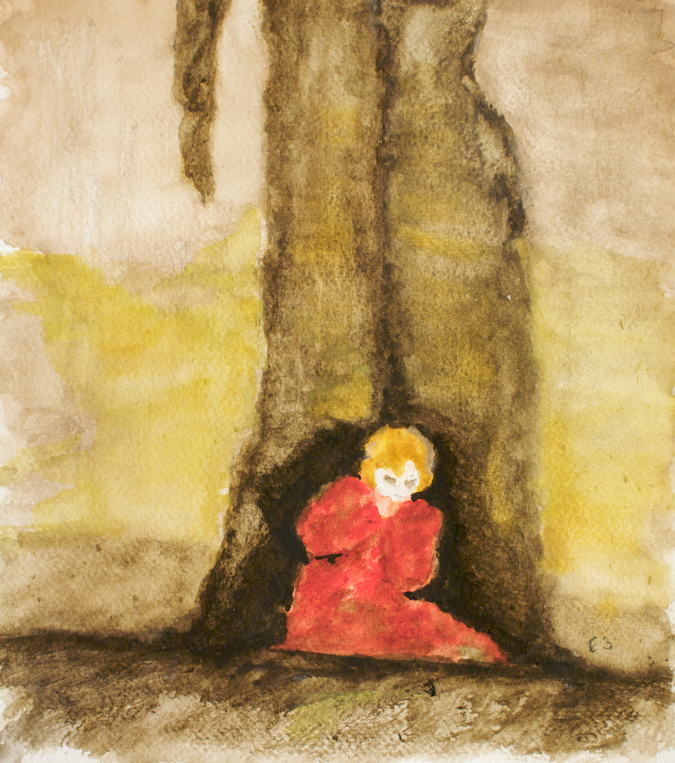
Riskhöjande faktorer för allvarligt/dödligt partnervåld – Individuell skyddsbedömning
Våldsutsatts rädsla
Förekomst av strypvåld
Kontrollerande beteende/svartsjuka
Separation/uppbrott/vårdnadstvist
Psykisk ohälsa/missbruk
Uttalat hot om suicid från våldsutövaren
Överträdelse av kontaktförbud
Hedersnormer
Våldsutövarens kriminella belastning
Tillgång till skjutvapen
Graviditet
”My nightmare”

Slide 10
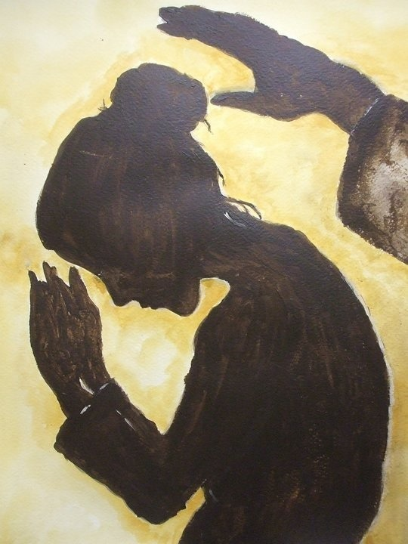

Den som i sin yrkesutövning möter person med aggressionsproblematik
Rutin för att informera om stöd
Socialtjänsten
Nationell telefonlinje: Välj att sluta
MÄN/killar.se
1000 möjligheter/Ungarelationer.se
Notes:
Erika

Slide 11
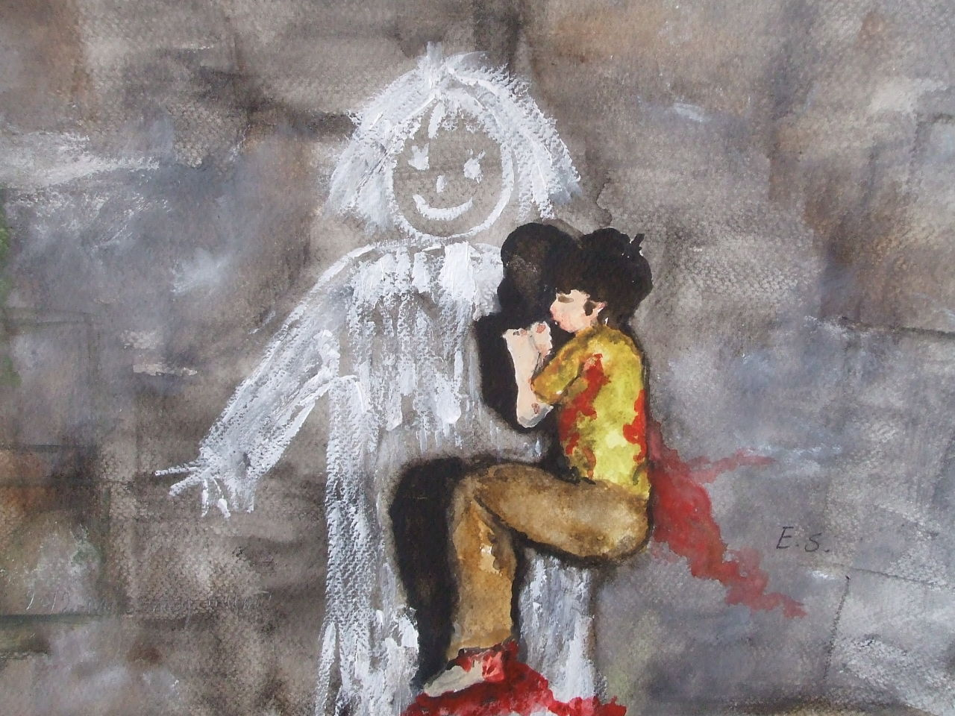
NPO Beta – arbete pågår!
Polisregionerna är självständiga i utformningen av arbetet
Internt nätverk - varje polisregion har utsedda personer
Hubbar;
  Operativitet
  Metod
  Kommunikation
  Lägesbild (informationsförsörjning)
  Analys/haverikommission
  ”Miss my mum”

Slide 12
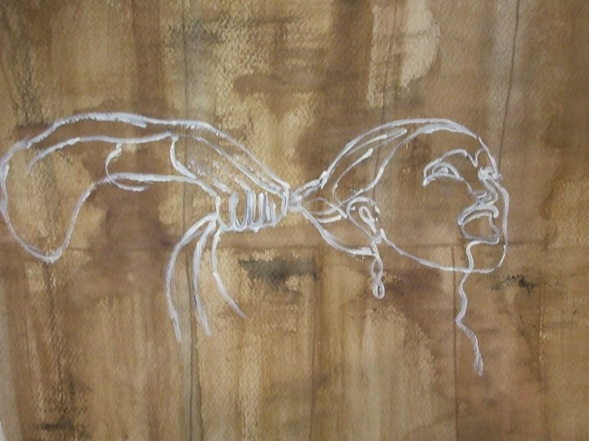
Sekretessbrytande regler
MÖJLIGHETER
Sekretesslagen 10 kap. 18 c §;
Socialtjänst och hälso- och sjukvård
Får lämna uppgifter till Polisen
Syfte: förebygga allvarliga brott
Minst 1 år i straffskalan
”Set me free”

Slide 13
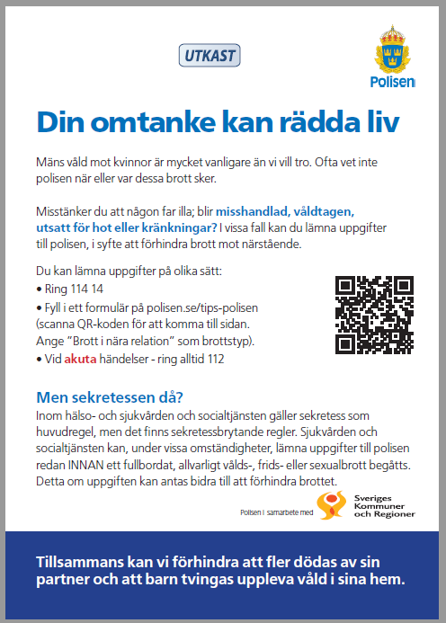

Slide 14
Forts. Sekretessbrytande regler
MÖJLIGHETER
Socialtjänstlagen 14 kap. 1 §;
Polis, skola, hälso- och sjukvård
Skyldiga anmäla om det råder misstanke att ett barn (ålder 0–18 år) far illa eller riskerar att fara illa
Sekretesslagen
Generalklausulen 10 kap. 27 §;
Individuell bedömning, individens intresse väger tyngre än den generella sekretessen som råder mellan myndigheter
                ”Set me free”

Slide 15
Fridsinsatser - dörrknackningsinsats
Mål;
  Minska våld i nära relationer
  Skapa fler kapabla väktare
  Stärkt förtroende för polis/socialtjänst hos medborgarna

Slide 16
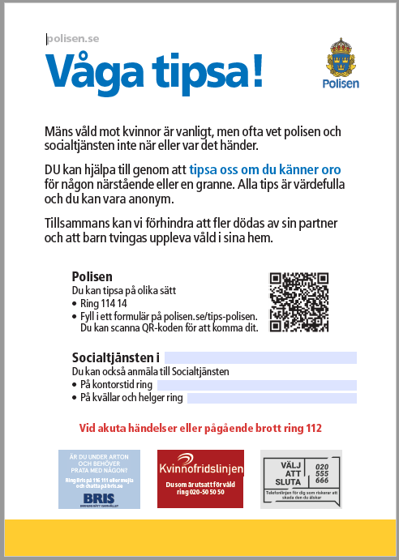

Slide 17

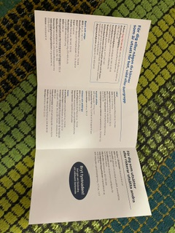
Folder
Stöd vid våld och övergrepp

Slide 18
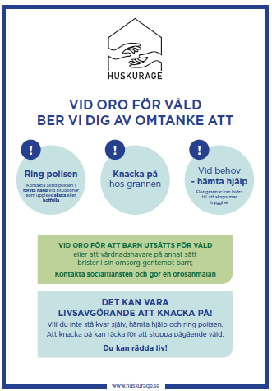

Slide 19
Kampanj: kommunikationsmål och målgrupper
Kommunikationen ska:
  tydliggöra att mäns våld mot kvinnor är grova brott
  tydliggöra att polisen sätter ökat fokus på våldsutövaren
  kommunikativt stärka polisens prioritering om mäns våld mot kvinnor
  öka benägenheten att kontakta polisen om man är utsatt för brott i nära relation eller sexualbrott
  synliggöra barnens perspektiv i våld i nära relationer
  öka benägenheten att tipsa polisen om man misstänker brott
  ska också tydliggöra barnperspektivet; barnfridsbrottet och barns utsatthet i familjen.
Målgrupper:
  Våldsutsatta
  Våldsutövare
  Vittnen
  Polisanställda och samverkanspartners

Slide 20
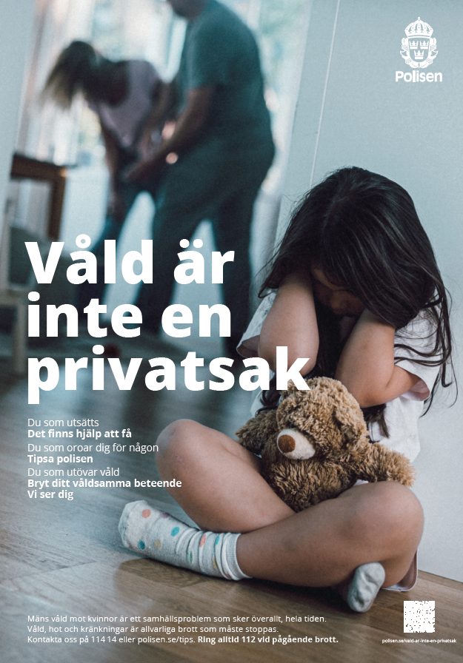

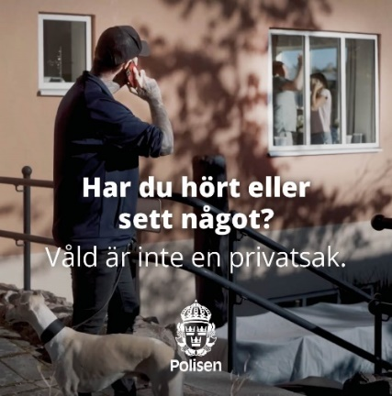

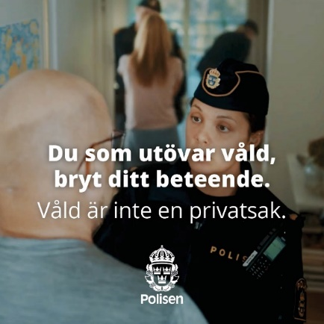
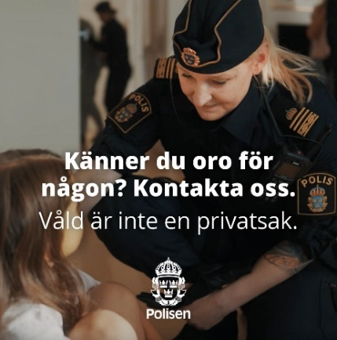
Våld är inte en privatsak
Kampanjen pågår under november till januari. Huvudfilm (60 sek): polisen.se/vald-ar-inte-en-privatsak
Material för spridning: kortfilmer (15 sek), affisch, flyer, bilder och berättelser för sociala medier.

Slide 21
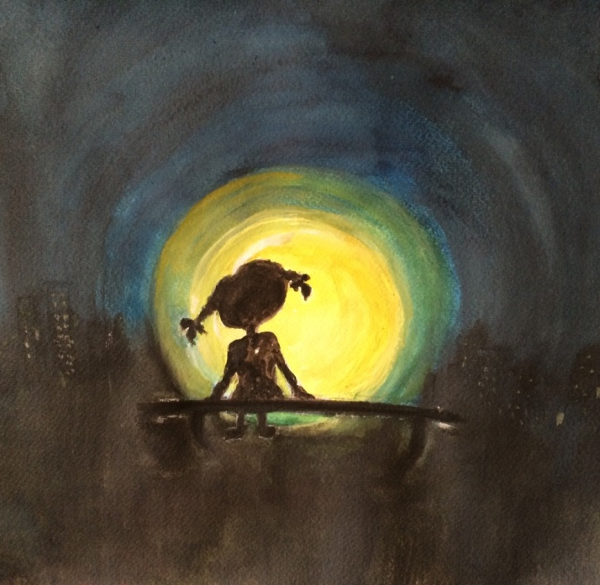
Frågor - Dialog
erika.gyllensward@polisen.se
0738-41 43 68
”Ljuset i tunneln”

